Slide 1










Portfólio de Projetos e Indicadores
Plano Diretor Estratégico HU-UFRR 2025-2028
 | Pilar | LEMA | Cód. | Objetivo Estratégico | Indicador | Meta 2026 | Projeto | Área Responsável
 | Sociedade (Usuário) | Qualificar o cuidado, honrar as origens. | OE02 | Qualificar o cuidado hospitalar | Taxa de ocupação hospitalar | 82% | Gestão Eficiente de Ocupação Hospitalar | STCOR
 |  |  |  |  | Percentual de empregados da área assistencial capacitadas em processos assistenciais | 50% | Qualifica Assistência | GAS
 |  |  | OE02 | Qualificar o cuidado hospitalar | Percentual de empregados da área assistencial capacitadas no processo de notificação de eventos adversos | 50% | Fortalecendo a Cultura de Segurança | STQG
 | Sociedade (Estudante e Docente) | Hospital que ensina, hospital que inspira. | OE07 | Apoiar o processo de qualificação dos docentes e dos preceptores | Percentual de preceptores capacitados | 75% | Ensino que Transforma | GEP
tu | Sociedade (Pesquisador) | Pesquisa e inovar para cuidar. | OE09 | Criar um ambiente favorável ao desenvolvimento em rede de pesquisa, inovação e avaliação de tecnologias em saúde | Percentual de projetos cadastrados no Rede de Pesquisa | 30% | Pesquisa para todos | GEP
 | Responsabilidade Ambiental, Social e Governança | Decisões transparentes: Responsabilidade de todos. | OE11 | Aprimorar o modelo de governança corporativa da Rede | Índice de aderência às práticas ambientais, sociais e governança da Ebserh | 60% | Fortalecimento da Governança Institucional | SEGOV
 |  |  | OE12 |  | Percentual de conformidade ambiental hospitalar | Recomendada Sede ou definida HUF | Implementação da Política Ambiental da Rede Ebserh
 |  |  |  | Promover sustentabilidade ambiental e responsabilidade social em Rede | Percentual de conformidade ambiental hospitalar | 38,38% | Implementação da Política Ambiental da Rede Ebserh | DLIH
 |  |  |  |  | Percentual de redução de impressões corporativas | 2% 2% | Qualificação de processos para redução de impressões | SETISD
 | Desenvolvimento Institucional | Estruturas que unem, espaços que acolhem. | OE14 | Implementar melhorias na infraestrutura e nas condições de trabalho com foco na assistência, no ensino e na pesquisa | Proporção de empregados com percepção positiva - eixo conforto físico | 3,0 a 3,9 | Desenvolve HU-UFRR | DLIH
 | Sustentabilidade Financeira | Gestão eficiente, resultados consistentes. | OE21 | Aprimorar os processos de compras e contratações | Percentual de liquidação do custeio operacional | 83% | Melhoria da Liquidação do Custeio Operacional do HU-UFRR | SGOF
 | Desenvolvimento do Trabalhador | Você importa! Faça parte dessa história. | OE22 | Promover escuta e diálogo permanentes com trabalhadores, em seus diferentes vínculos e representações | Percentual de atendimentos realizados no Projeto Acolhe | 80% | Comunicação e Escuta Ativa | DIVGP
Aprovado pelo Colegiado Executivo por meio da Reunião Extraordinária Colex n°03 de 24 de fevereiro de 2026

Slide 2
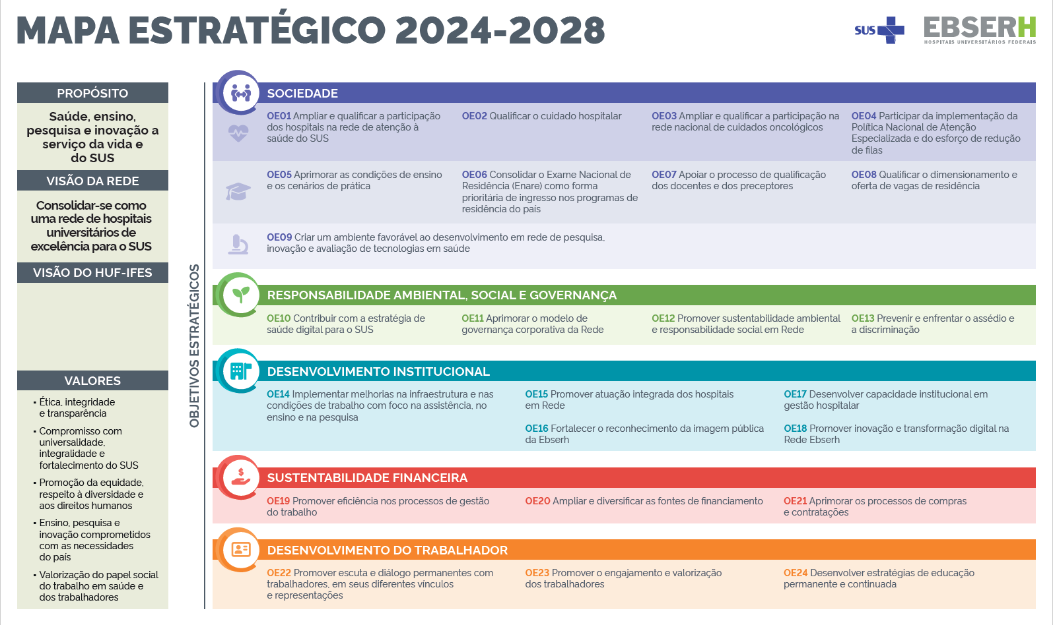
VISÃO DO HU-UFRR
Tornar-se o hospital modelo do SUS em assistência humanizada e de qualidade no Norte, integrado ao ensino e pesquisa, que valorize a singularidade de Roraima, sendo referência em saúde indígena.

